Slide 1


Правила пожарной безопасности
ГКОУ ЛО
«Ларьянская школа-интернат »
Учащийся 10 класса
ФИО

Slide 2
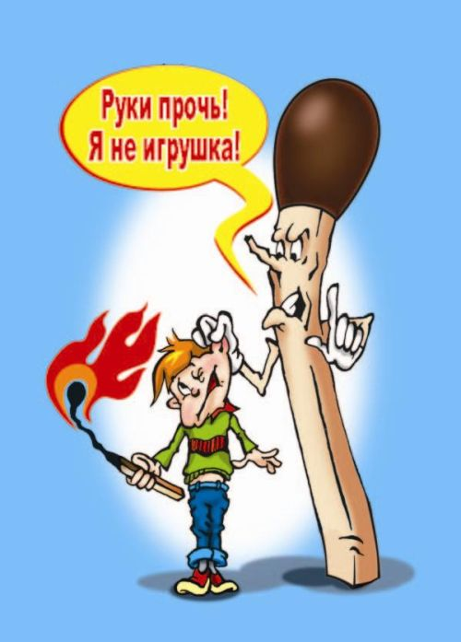

Если спички в руки взял,
сразу ты опасным стал - ведь огонь, что в них живет, много бед всем принесет!

Slide 3
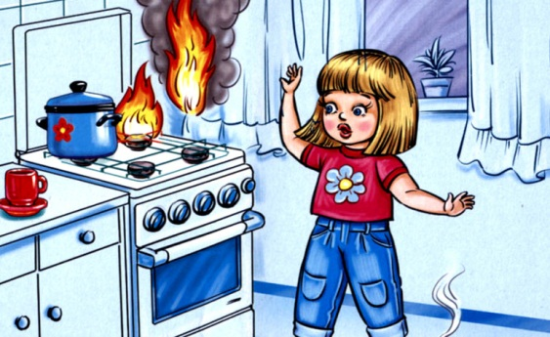
Скучно маму ждать с работы,
Очень хочется компоту.
В кухню Юленька вошла,
Под кастрюлей газ зажгла.
Час прошёл – кипит кастрюля,
Испугалась наша Юля.
Мало сделалось воды,
Так недолго до беды…

Slide 4


Slide 5
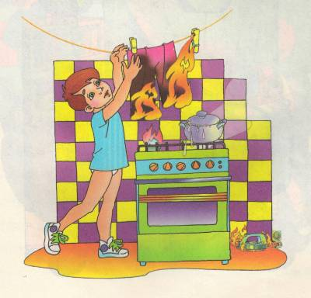
Нельзя над газовой плитой
Сушить промокшую одежду!
Вы сами знаете, какой
Большой пожар грозит невежде!
Не суши белье над газом.
Все сгорит единым разом!

Slide 6
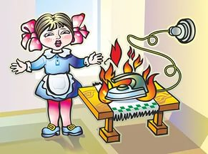
Мишке любимому девочка Мила
Погладить штанишки однажды решила.
Утюг незаметно от мамы включила
И вскоре о нём совершенно забыла.
Нагрелся утюг, загорелись штанишки…
Пожар уничтожил игрушки и книжки.

Slide 7

Предложил однажды Рома
Фейерверк устроить дома
Из двенадцати ракет,
Пока мамы с папой нет.
Рома взял ракеты в руки,
Я поджёг четыре штуки.
Не пришлось повеселиться –
Оба мы лежим в больнице.
Обожгли носы и щёки.
С фейерверком шутки плохи!

Slide 8
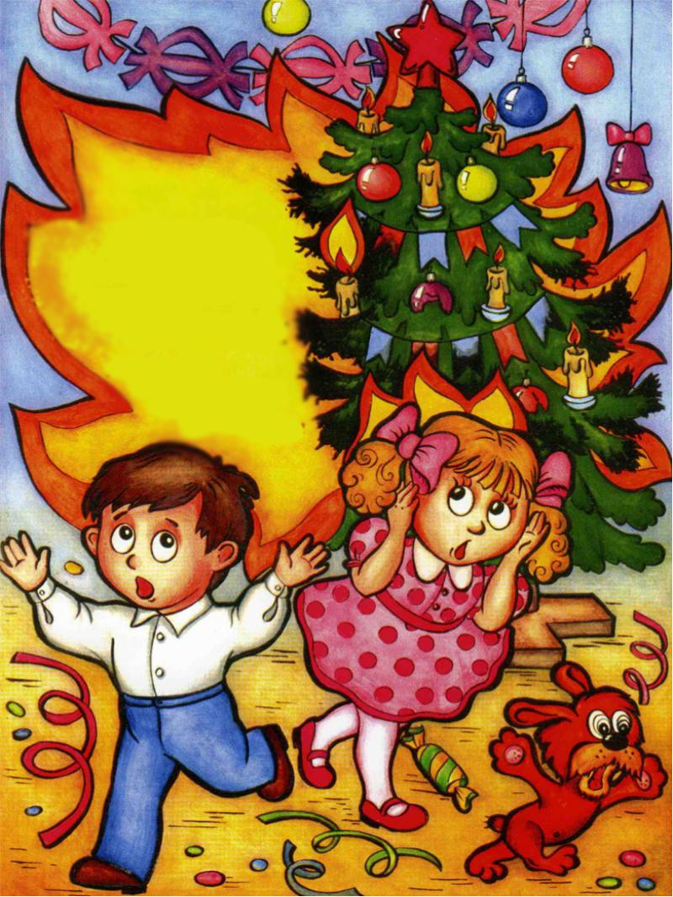
Свечи ёлку украшают -
Огоньки на ней мигают.
Вдруг схватился огонёк
За серебряный флажок.
Разом вспыхнули иголки,
Пять минут – и нету ёлки!
А ведь всех предупреждали,
Чтоб свечей не зажигали!

Slide 9


Slide 10

Жарко вспыхнула квартира,
Плачет маленькая Ира.
Ваня – старший брат кричит:
«Убегаем, дом горит!»
Ире боязно бежать:
«Лучше спрячусь под кровать»,
А Иван не оробел
И сестру спасти успел.
Теперь малышка точно знает:
С пожаром в прятки не играют!

Slide 11

У костра играли дети.
Куртка вспыхнула на Пете.
Заметался он с испугу,
Но помог Никита другу:
Петю на бок повалил
И водой его облил…
Забросать землёй пришлось,
Чтобы пламя унялось.

Slide 12
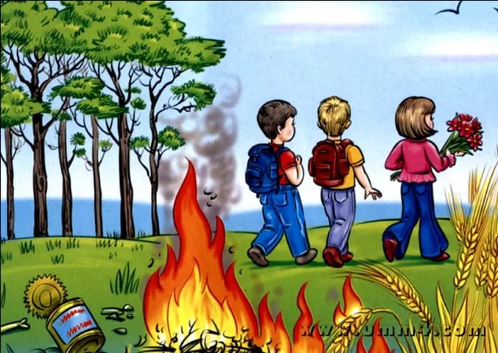
Мы в лесу костёр зажгли,
Посидели и пошли.
А огонь не затушили,
«Сам погаснет» - мы решили.
Ветром пламя разметало,
И вокруг, как в печке стало.
До небес огонь поднялся
И за нами вслед погнался.
Гибнет лес, пропали звери -
Всех несчастий не измерить!

Slide 13


Slide 14

Огонь и дым со всех сторон,
Нам срочно нужен телефон.
Простые цифры набирай
И адрес точный называй.

Slide 15
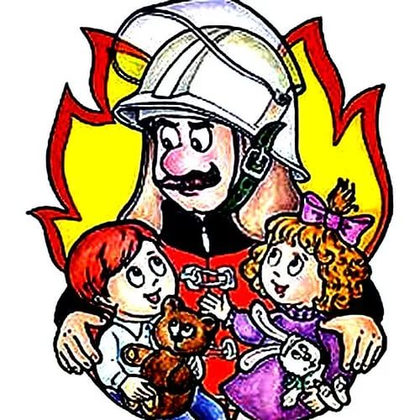
Примчится на помощь
Пожарный расчёт
И всех нас пожарный
Геройски спасёт!

Slide 16

Подожгли мальчишки пух,
А огонь – то не потух.
Тополиный пух горит,
Пламя по двору бежит…
Чья – то вспыхнула машина -
Очень страшная картина!
Надо помнить, надо знать:
Пух опасно поджигать!

Slide 17


Slide 18


Slide 20
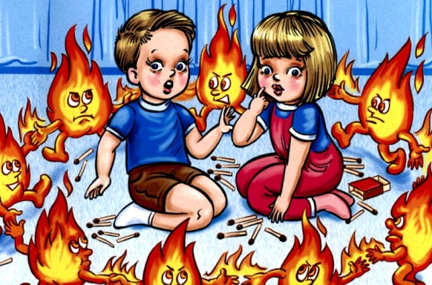
В зажигалке или спичке -
Огонёчек – невеличка
Просит: «Поиграй со мной,
Я ведь робкий и ручной».
Но плохая он игрушка:
Подожжёт диван, подушку,
Книжки, стол, ковёр, обои,
И большой пожар устроит.
Что запомнить мы должны?
Спички детям не нужны!

Slide 21
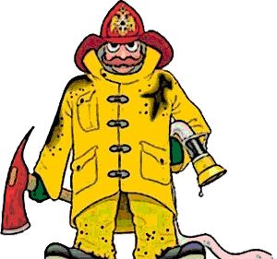
Спасибо за внимание!

